Slide 1

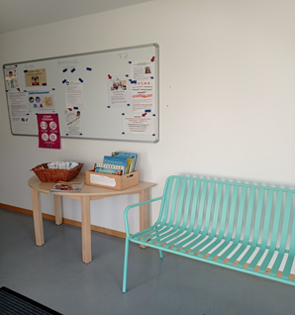
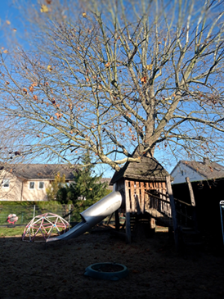
Unterstützung &
Beratung
Vereinbarkeit von Familie & Beruf
Eine Familie ist wie ein Baum:
Die Wurzeln halten alles zusammen.
Auch wenn die Äste in verschiedene Richtungen
Familienzentrum Sternschnuppe
Niederpleiser Str. 16
53757 Sankt Augustin-Mülldorf
Tel. 02241-34 17 45
Fax 02241-34 32 33
www.fz-sternschnuppe.de
Email: familienzentrum-sternschnuppe@katholisch-sankt-augustin.de
Öffnungszeiten:
MO – DO 7. 00 Uhr – 16.30 Uhr
FR 7.00 Uhr – 14.00 Uhr
Träger: KGV Sankt Augustin
Marienkirchstraße 8a
53757 Sankt Augustin
www.kathkirche-mmm.de
Email: buero.muelldorf@kathkirche-mmm.de
Familienbildung & Partnerschaft
Unser Familienzentrum bietet:
Individuelle Beratung, Information und bei Bedarf Weitervermittlung z.B. an die Kindertagespflege, den Lotsenpunkt oder die Familienberatungsstelle
Interdisziplinäre Zusammenarbeit mit Beratungsstellen und therapeutischen Einrichtungen zum Wohle der Kinder & Familien in verschiedenen Bereichen
Vielfältige Angebote rund um und mit Familien z.B. Lego-Workshop
Themenabende
Offenes Eltern-Café
Täglich frisch gekochtes Mittagessen für die Kinder
Meins wird Deins!
Wenn Kinder klein sind,
gib ihnen Wurzeln.
Wenn sie groß sind,
gib ihnen Flügel.

Slide 2
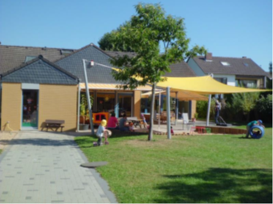
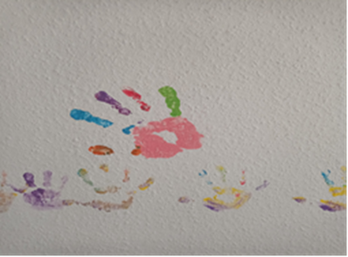
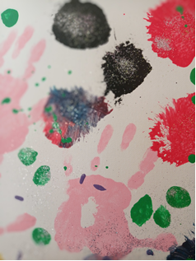
Unser Leitbild:
Jeder Mensch ist einzigartig.
Grundlage und Motivation unserer Arbeit ist ein offenes, positiv geprägtes Gottes- und Menschenbild, welches sich im gesamten Alltag widerspiegelt. Für uns ist das Kind eine Einheit aus Körper, Geist und Seele mit unschätzbaren Potenzialen und Ressourcen.
Dieser Überzeugung entsprechend arbeiten wir ganzheitlich nach dem inklusiven Menschenbild.
Gemeinsam
spielend und handelnd
das Leben lernen
Vielfalt & Vielfältigkeit
Kreativität
Streiten
&
Vertragen
Unsere Einrichtung:
Die Sternschnuppe liegt im Ortskern von Mülldorf, direkt an der katholischen Kirche von St. Mariä Heimsuchung und besteht seit mehr als 60 Jahren. Der Kirchengemeinde war und ist es ein Anliegen, die Kita stetig aktuellen pädagogischen und wissenschaftlichen Standards anzupassen.
Bei uns ist Platz für 65 Kinder mit und ohne besonderen Förderbedarf ab 1 Jahr bis zur Einschulung in vier Gruppen.
Offenheit
Bewegungs-
baustelle
Unser Ziel:
Unser Ziel ist es, jedem Kind eine entwicklungsfördernde Umwelt zu bieten, in der es eine liebe- und verständnisvolle Zuwendung erfährt, um zu einem selbstbewussten, selbständig, sozial und kompetent handelnden Menschen heranwachsen zu können – im Rahmen seiner eigenen Möglichkeiten.
Inklusion
Freude
Kinderparlament
Unsere Schwerpunkte:
Inklusion ist nicht nur ein Wort für uns, wir leben sie durch gegenseitige Unterstützung, Offenheit, Wertschätzung und individuelle Entwicklungsbegleitung, ohne Unterschiede
Religionspädagogik, geprägt durch ein lebendiges, christliches Miteinander im Kirchenjahr
Bewegung als Motor aller Entwicklung, daher umfassende Bewegungsmöglichkeiten im gesamten Haus und draußen
U3 – individuelle Begleitung der jüngeren Kinder und Familien nach ihren Bedürfnissen
Partizipation
Morgenkreis
Rollenspiele
Unser Team:
freigestellte Leitung
Erzieher/Heilpädagogen
Heilerziehungs-/Kinderpfleger
Sozialpädagogen
Früh- und Kindheitspädagogen
Sprachtherapeut(en)
Köchin
Zuhören
&
Erzählen
Grenzen testen
Grundlage für eine zielgerichtete Bildungsarbeit sind die NRW-Bildungsgrundsätze

